Slide 1
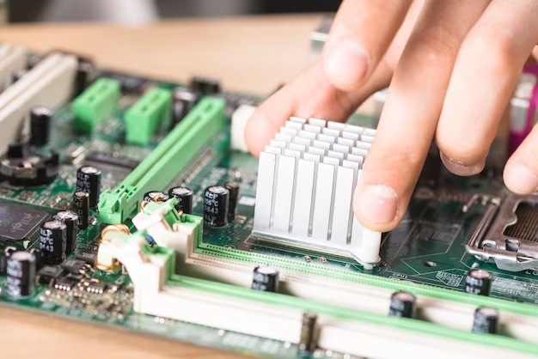
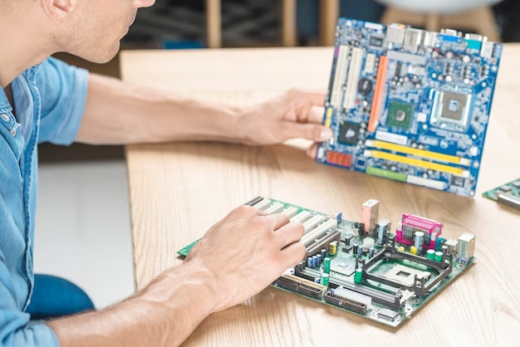
Generales del Hardware
Presentado por: Edward Pimentel, Portal Educa Panamá.

Slide 2
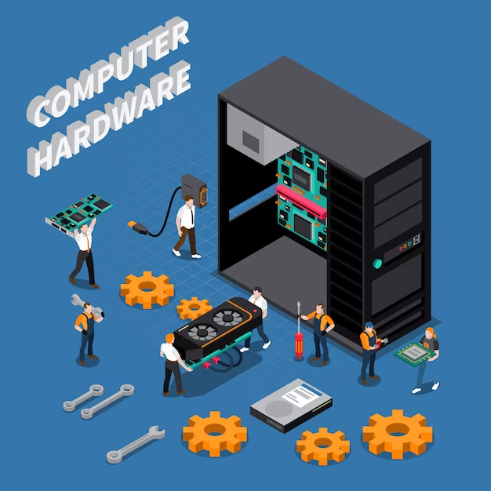
Introducción
En este artículo les hablaré sobre los generales del hardware, son aquellos elementos físicos o materiales que constituyen una computadora o un sistema informático. También está formado por los componentes eléctricos, electrónicos, electromecánicos y mecánicos.

Slide 3
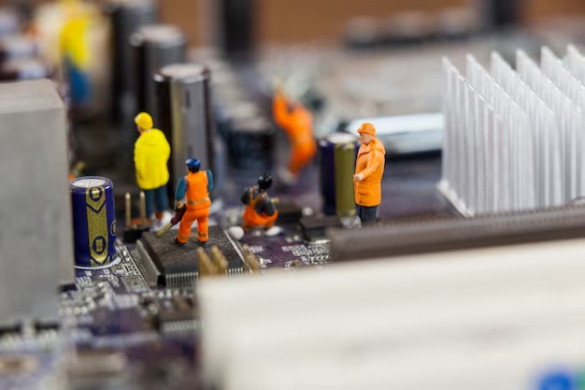
Contenido
El hardware es parte de un soporte técnico de la computadora, pero hay que saber que en informática se refiere a la partes físicas o tangibles de un sistema informático.
Ciertos cables como los muebles o cajas de los periféricos de todo tipo y cualquier otro elemento físico está involucrado con el componente de hardware o soporte físico.
Otros ejemplos donde se aplica el término hardware son:
  En relación con los robots.
  Con los teléfonos móviles.
  Las cámaras fotográficas.
  Los reproductores digitales.
  O cualquier otro dispositivo electrónico.

Slide 4
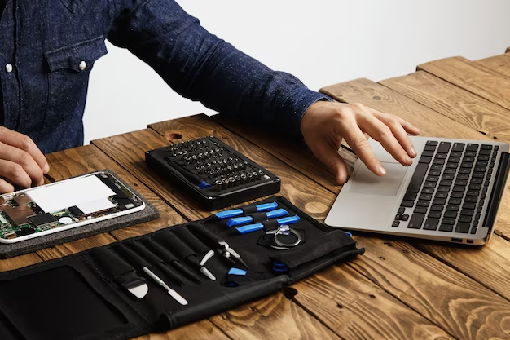
Historia
La historia del hardware se categoriza como la clasificación evolucionista del computador electrónico, además está dividida en diferentes generaciones a medida que van causando un cambio de manera tecnológica notable.
El origen de las primeras es más sencillo de establecer, ya que en ellas el hardware va realizando cambios de una manera sorprendente. También, hay ciertos componentes que son esenciales y se pueden utilizar en la electrónica del computador.

Slide 5
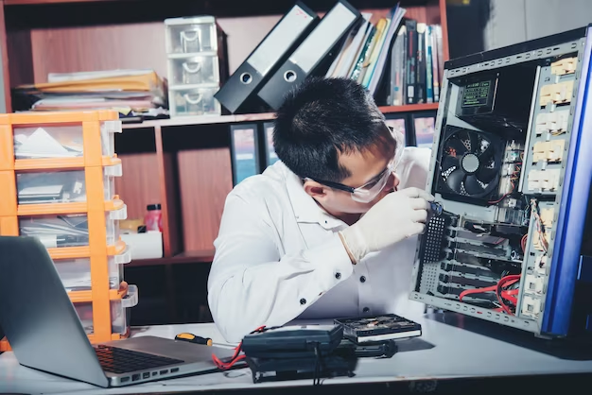
Clasificación del Hardware
El Hardware Principal: Es el conjunto de componentes indispensables que son necesarios para poder optimizar y otorgar el funcionamiento de una computadora. También es una unidad de almacenamiento fija para mantener software y datos, así como extraerlos de ella uno o varios periféricos de entrada.
El Hardware Complementario: Es el más utilizado para realizar funciones específicas y esenciales para el funcionamiento del equipo, además realizan tareas adicionales específicas, como impresoras y pendrives.

Slide 6
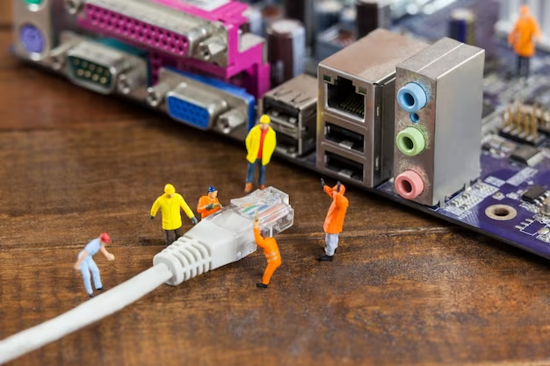
Unidad central de procesamiento
La unidad de procesamiento es el componente fundamental de la computadora, ya que se encarga de interpretar y ejecutar las diferentes instrucciones de procesar datos. En computadoras modernas la función del CPU la realiza uno o mas de microprocesadores. También se le conoce como microprocesador a un CPU que tenga una manufactura de un circuito único integrado.

Slide 7
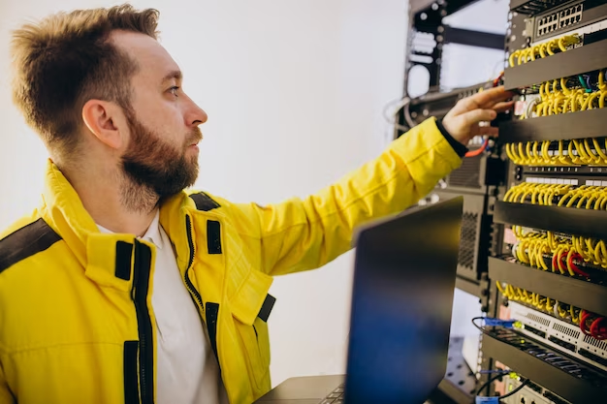
Placa Base
La placa base conocida como placa madre o principal es un gran circuito impreso que se encuentra sobre la celda del chipset. También posee una serie de buses mediante los cuales se pueden trasmitir los datos de adentro y fuera del sistema. Aunque ello no excluye la capacidad de instalar otras tarjetas adicionales específicas, tales como: capturadoras de vídeo y tarjetas de adquisición de datos.

Slide 8
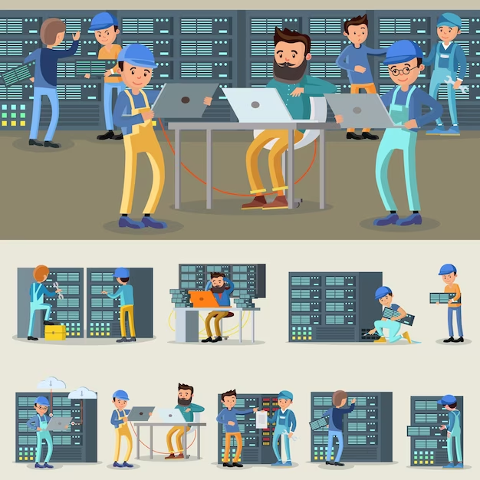
Memoria RAM
La memoria RAM es la más utilizada en una computadora para el almacenamiento transitorio y de trabajo no masivo. La RAM son, comúnmente, memorias volátiles lo cual significa que pueden perder rápidamente su contenido al interrumpir su alimentación eléctrica.

Slide 9
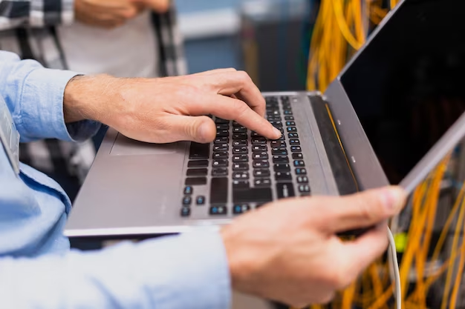
Conclusión
Para concluir, se puede decir que el hardware es la parte táctil de la computadora con diferentes factores de formas y marcas no solo una computadora puede poseer elementos externos sino que del mismo modo un robot u otro dispositivo electrónico contiene hardware y software.

Slide 10
Infografía
https://www.freepik.com/search?format=search&last_filter=selection&last_value=1&query=generales%20de%20hardware&selection=1
https://es.wikipedia.org/wiki/Hardware
https://www.xataka.com/basics/memoria-ram-que-sirve-como-mirar-cuanta-tiene-tu-ordenador-movil
https://es.wikipedia.org/wiki/Placa_base

